Slide 1
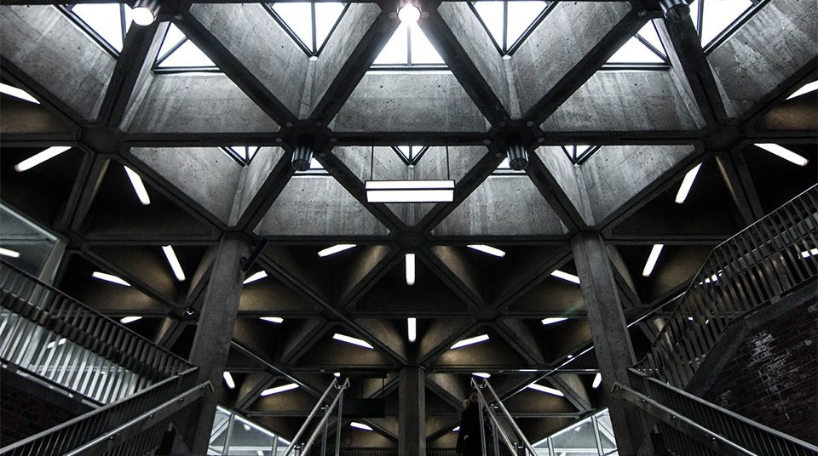
KELOMPOK 11
Moodboard, Mockup dan Styleguide

Slide 2
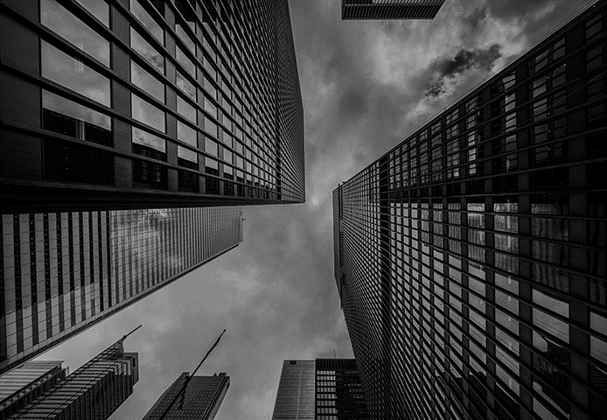

Anggota kelompok
Chofiarsi A.W (5180411422)
Fajar Ansori K.W (5180411423)
Arsya Yuta. M (5180411427)
Rizkal Ryandanu (5180411431)
M. Yusuf Iskandar (5180421003)

Slide 3
TEMA : E-COMMERce

Slide 4
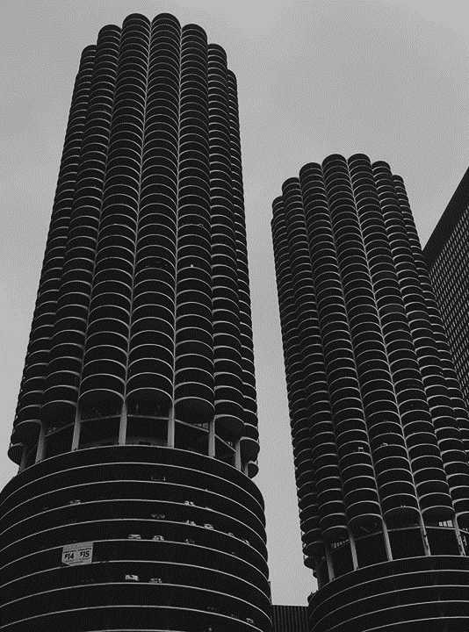
MOODBOARD
MoodBoard adalah media dari suatu perancangan desain. Media tersebut terdiri dari beberapa kolase gambar, sifat, warna, dan sampel objek dalam suatu komposisi. Sedangkan tujuan dari moodboard adalah untuk memberikan gambaran atau referensi dalam menentukan tema atau topik kepada pihak kedua. Jika hanya memberikan gambaran secara abstrak dan tidak ada contohnya, dapat membuat klien keliru dan meragukan keahlian kita. Dengan adanya moodboard juga dapat meningkatkan pemahaman serta kepercayaan dari klien terhadap jasa yang ditawarkan.

Slide 5
LANGKAH-Langkah pembuatan MOODBOARD
Tentukan Tema
Kumpulkan beberapa gambar
Seleksi tone warna
Definisikan sifat

Slide 6
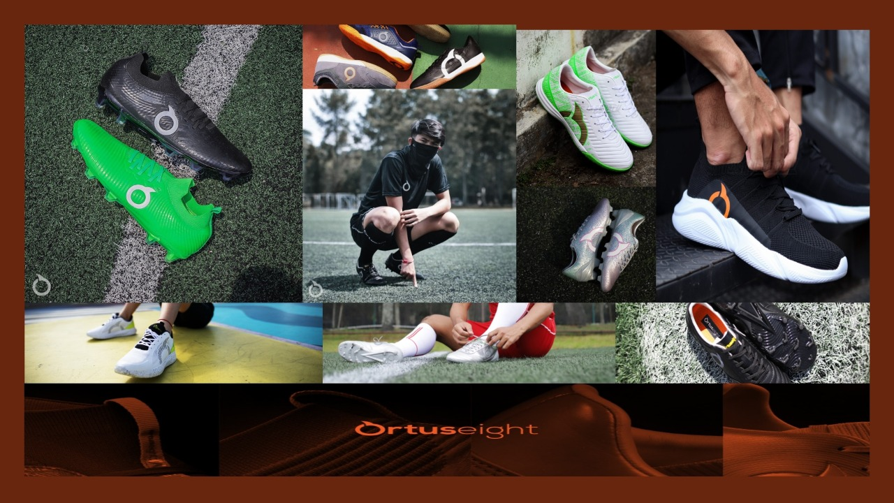

Slide 7

Mockup
Mockup adalah media visual yang digunakan untuk melihat preview sebuah konsep desain yang kemudian diberikan efek visual sehingga hasil gambar terlihat menyerupai wujud yang sebenarnya. Atau secara ringkasnya MockUp adalah visualisasi sebuah konsep desain. Dengan menggunakan mockup, klien melihat gambaran desain sebelum diaplikasikan menjadi benda yang nyata.

Slide 8
Keuntungan MOCKUP
Mempermudah stakeholder
Memberi perspektif realistis
Mempermudah perbaikan
Hemat anggaran

Slide 9
header
Pada menu header didominasi warna biru tua dengan warna font putih

Slide 10
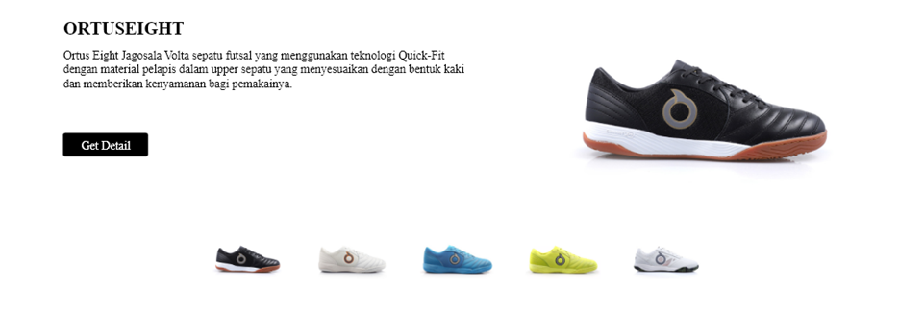
menu
Pada bagian menu terdapat penjelasan tentang apa itu ortuseight dan juga ada gambar produk yang ada pada kita

Slide 11
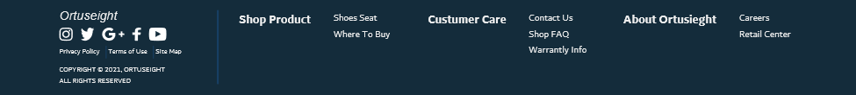
footer
Dibagian footer terdapat informasi mengenai website dengan background yang sama dengan header.

Slide 12

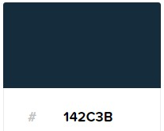
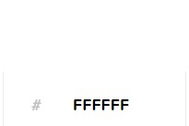
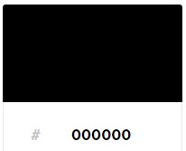
Style guide
Menu Navigasi :
COLORS :

Slide 13

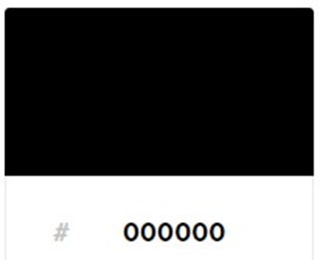
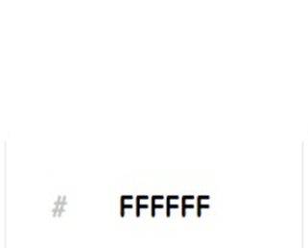
colors
Website yang dibuat menggunakan perpaduan 3 warna, yaitu warna primer Biru Tua, lalu 2 warna lainnya sebagai pelengkap

Slide 14
Font
Font yang digunakan berbeda-beda yaitu Dubai, Times New Roman, dan Ethnocentric. Untuk keseluruhan font yang digunakan adalah Dubai

Slide 15

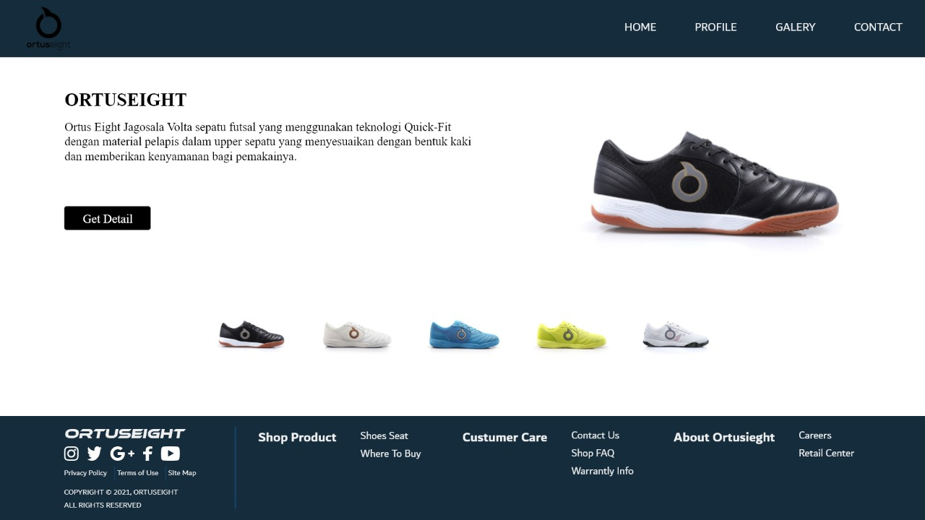
Title:

Slide 16
THANK YOU
KELOMPOK 11

Slide 17
Kontribusi Setiap anggota :
Chofiarsi A.W (5180411422) : Membuat Power Point sebelum presentasi = 20%
Fajar Ansori K. W (5180411423) : Mengkoordinir semua anggota untuk mengerjakan tugas = 20%
Arsya Yuta M (5180411427) : Membuat program terkait website yang akan dibuat = 20%
Rizkal Ryandanu (5180411431) : Mempresentasikan power point yang telah dibuat = 20%
M. Yusuf Iskandar (5180421003) : Mempresentasikan Power point yang telah dibuat = 20%
Total Presentase, Penilaian = 100%

